Slide 1
VẬT LÍ 12 • ÔN THI TỐT NGHIỆP THPT 2026
Ứng dụng của đồng vị phóng xạ. An toàn bức xạ
Buổi 4 — Ứng dụng của đồng vị phóng xạ và an toàn bức xạ
Thời lượng 90 phút • Ôn thi tốt nghiệp THPT 2026 • Lớp 12
▪ Nêu được các ứng dụng của đồng vị phóng xạ trong y học, công nghiệp, khảo cổ
▪ Giải được bài toán xác định tuổi bằng cacbon-14
▪ Nêu được ba nguyên tắc an toàn bức xạ

Slide 2
01
Ứng dụng của đồng vị phóng xạ
Từ bệnh viện tới bảo tàng
— Y học
— Công nghiệp
— Khảo cổ và nông nghiệp

Slide 3
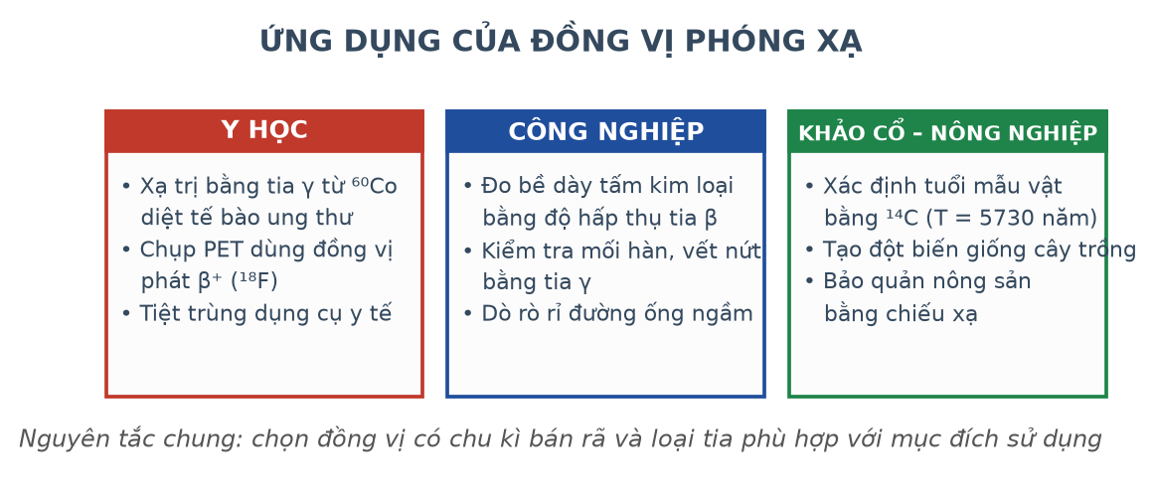
Ba lĩnh vực ứng dụng chính
THỰC TIỄN
Nguyên tắc chọn đồng vị
▪
Loại tia phải phù hợp: cần đâm xuyên thì chọn γ, cần tác dụng nông thì chọn β.
▪
Chu kì bán rã phải phù hợp: quá ngắn thì hết trước khi dùng, quá dài thì tồn lưu gây hại.
Ví dụ: đồng vị dùng trong chẩn đoán hình ảnh thường có chu kì bán rã chỉ vài giờ để nhanh chóng thải khỏi cơ thể bệnh nhân.
Ứng dụng của đồng vị phóng xạ
Chương IV – Vật lí hạt nhân • Buổi 4
2

Slide 4
Hai ứng dụng cần hiểu sâu
Bài 21
THỰC TIỄN
① Đo bề dày tấm kim loại bằng tia β
▪
Nguồn β đặt một bên tấm kim loại, đầu dò đặt bên kia.
▪
Tấm càng dày thì cường độ tia β xuyên qua càng yếu.
▪
Máy tự động so sánh với giá trị chuẩn và điều chỉnh máy cán ngay lập tức.
② Xạ trị ung thư bằng tia γ
▪
Nguồn ⁶⁰Co phát tia γ có khả năng đâm xuyên lớn, tới được khối u nằm sâu.
▪
Chiếu từ nhiều hướng khác nhau, tất cả cùng hội tụ vào khối u: mô lành chỉ nhận liều nhỏ, khối u nhận liều tổng cộng lớn.
Cả hai ứng dụng đều dựa trên đúng một tính chất đã học: khả năng đâm xuyên khác nhau của các loại tia.
Chương IV – Vật lí hạt nhân • Buổi 4
3

Slide 5
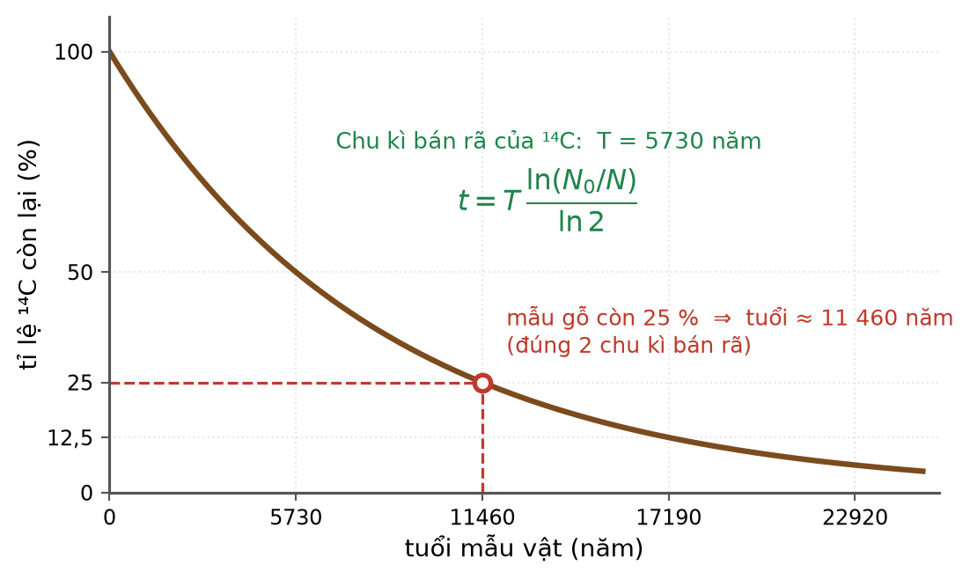
Xác định tuổi bằng cacbon-14
ỨNG DỤNG
Nguyên lí
1.
Trong khí quyển, tỉ lệ ¹⁴C so với ¹²C gần như không đổi.
2.
Sinh vật sống liên tục trao đổi chất nên giữ nguyên tỉ lệ đó.
3.
Khi sinh vật chết, ¹⁴C không được bổ sung nữa mà chỉ phân rã dần.
4.
Đo tỉ lệ ¹⁴C còn lại trong mẫu là suy ra được thời gian đã trôi qua.
Chu kì bán rã của ¹⁴C là 5730 năm nên phương pháp này chỉ dùng tốt cho mẫu vật dưới khoảng 50 000 năm tuổi.
Tỉ lệ cacbon-14 còn lại theo tuổi mẫu vật
Chương IV – Vật lí hạt nhân • Buổi 4
4

Slide 6
Ví dụ — Xác định tuổi mẫu gỗ cổ
Bài 21
VÍ DỤ
Một mẫu gỗ lấy từ di chỉ khảo cổ có độ phóng xạ của ¹⁴C bằng 25 % độ phóng xạ của một mẫu gỗ tươi cùng khối lượng. Chu kì bán rã của ¹⁴C là 5730 năm. Tính tuổi của mẫu gỗ.
1.
Gỗ tươi có độ phóng xạ H₀; mẫu cổ có H = 0,25·H₀.
2.
Đặt n = t/T. Từ H = H₀·2⁻ⁿ ⇒ 2⁻ⁿ = 0,25.
3.
Vì 0,25 = 1/4 = 2⁻² nên n = 2.
4.
t = 2 · 5730 = 11 460 năm.
Nếu tỉ lệ không phải luỹ thừa đẹp của 2, hãy dùng t = T·ln(H₀/H)/ln2.
Đáp số:
Tuổi của mẫu gỗ ≈ 11 460 năm
Chương IV – Vật lí hạt nhân • Buổi 4
5

Slide 7
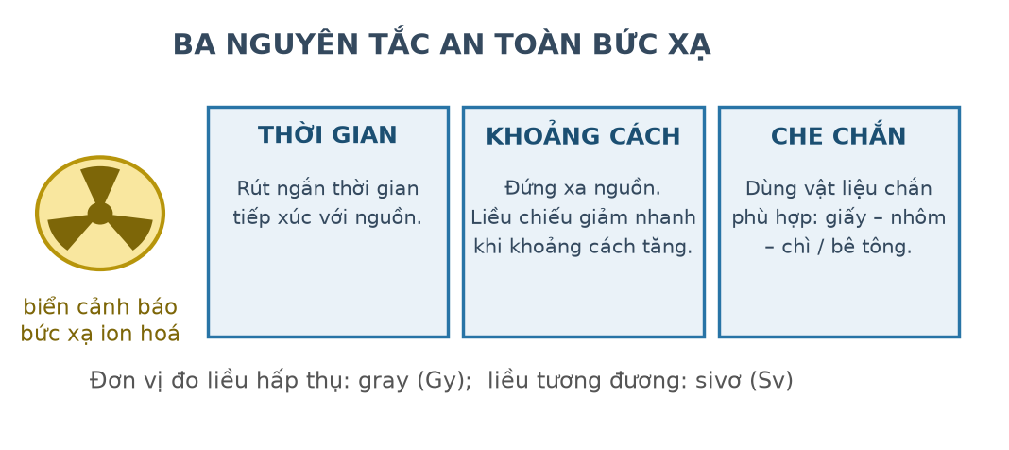
Ba nguyên tắc an toàn bức xạ
AN TOÀN
Vì sao bức xạ nguy hiểm?
▪
Tia phóng xạ ion hoá các phân tử trong tế bào, có thể phá huỷ ADN, gây ung thư hoặc đột biến.
Ba biện pháp
–
THỜI GIAN — rút ngắn thời gian tiếp xúc.
–
KHOẢNG CÁCH — liều chiếu giảm theo bình phương khoảng cách.
–
CHE CHẮN — chọn vật liệu phù hợp với loại tia.
Đơn vị liều hấp thụ là gray (Gy); liều tương đương tính tới mức nguy hại sinh học là sivơ (Sv).
Ba nguyên tắc bảo vệ khỏi bức xạ ion hoá
Chương IV – Vật lí hạt nhân • Buổi 4
6

Slide 8
Kiểm tra nhanh
KIỂM TRA NHANH
Để kiểm tra bề dày của tấm thép mỏng đang cán liên tục trong nhà máy, nên chọn nguồn phóng xạ phát ra tia nào?
A. Tia α, vì ion hoá mạnh nhất.
B. Tia β, vì bị hấp thụ vừa phải bởi tấm thép mỏng.
C. Tia γ, vì xuyên qua hoàn toàn nên dễ đo.
D. Loại tia nào cũng cho kết quả như nhau.
Đáp án B
Tia α bị chặn ngay bởi tờ giấy nên không xuyên qua được thép. Tia γ xuyên qua gần như hoàn toàn nên cường độ hầu như không đổi khi bề dày thay đổi ít — không nhạy. Tia β bị hấp thụ một phần, cường độ xuyên qua nhạy với bề dày nên là lựa chọn đúng.
Chương IV – Vật lí hạt nhân • Buổi 4
7

Slide 9
Tài nguyên trực quan nên dùng
TRỰC QUAN HOÁ
Alpha Decay / Beta Decay | PhET – phet.colorado.edu
Quan sát hạt nhân tự phân rã và phát ra tia; đếm số hạt nhân còn lại theo thời gian.
Cần cho học sinh quan sát: Phân rã là ngẫu nhiên với từng hạt nhân, nhưng quy luật thống kê thì rất chính xác.
Radioactive Dating Game | PhET – phet.colorado.edu
Đo tỉ lệ ¹⁴C của các mẫu vật ảo rồi đoán tuổi, máy chấm ngay.
Cần cho học sinh quan sát: Cùng một chu kì bán rã mà tuổi mẫu vật khác nhau cho tỉ lệ rất khác nhau.
Phim tài liệu về chụp PET và xạ trị | Kho tư liệu của bệnh viện hoặc VTV2
Cho xem 3–4 phút quy trình chụp PET và quy trình xạ trị.
Cần cho học sinh quan sát: Đồng vị phóng xạ được dùng có kiểm soát chặt chẽ, với liều tính toán chính xác.
Chương IV – Vật lí hạt nhân • Buổi 4
8

Slide 10
Tổng kết buổi 4
TỔNG KẾT
Ba ý phải nhớ
VIỆC CẦN LÀM SAU BUỔI HỌC
▪
Chọn đồng vị theo LOẠI TIA và CHU KÌ BÁN RÃ phù hợp với mục đích.
▪
Làm Đề 9 – Chương 4.
▪
Xác định tuổi bằng ¹⁴C: t = T·ln(H₀/H)/ln2, với T = 5730 năm.
▪
Tìm hiểu thêm một ứng dụng của phóng xạ ở địa phương em.
▪
Ôn toàn chương chuẩn bị buổi luyện tập.
▪
Ba nguyên tắc an toàn: rút ngắn thời gian, tăng khoảng cách, che chắn.
Chương IV – Vật lí hạt nhân • Buổi 4
9

